Slide 1
Engenharia de Produto
DCC/UDESC
2007-1

Slide 2
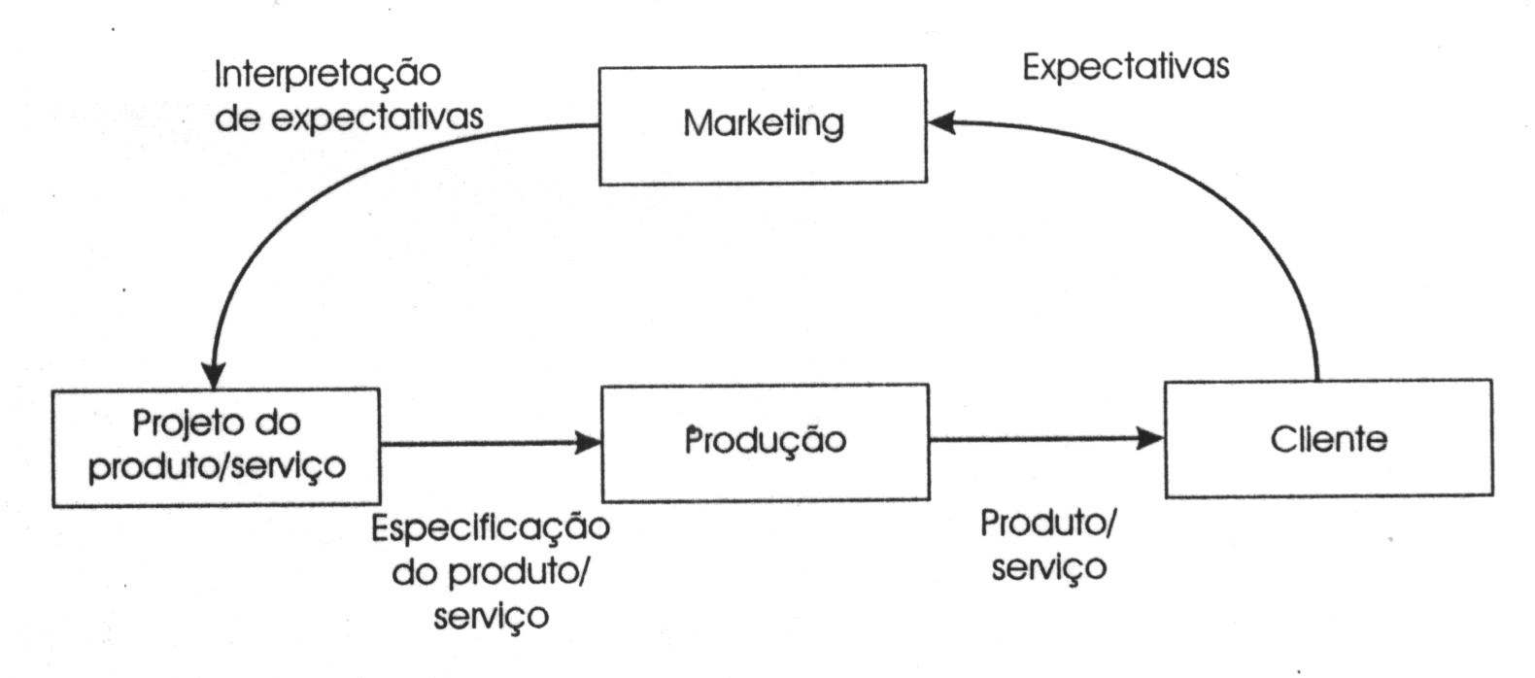
Projeto de Produtos e Serviços
Objetivo (Adaptado de Slack97:144)
  Satisfazer os consumidores atendendo a suas necessidades e expectativas atuais e/ou futuras
  Inicia e termina no consumidor

Slide 3
Projeto de Produto e Serviços
Aspectos projetados
  O Conceito
  O Pacote
  O Processo

Slide 4
“Idéia” difere de “Conceito” (1)
“Idéia” é diferente de “conceito” (KOTLER 1998:285)
A idéia de um produto representa o possível produto que a empresa pode oferecer ao mercado, um “tema”
O conceito de um produto é uma versão elaborada da idéia, expressada em termos significativos para o consumidor

Slide 5
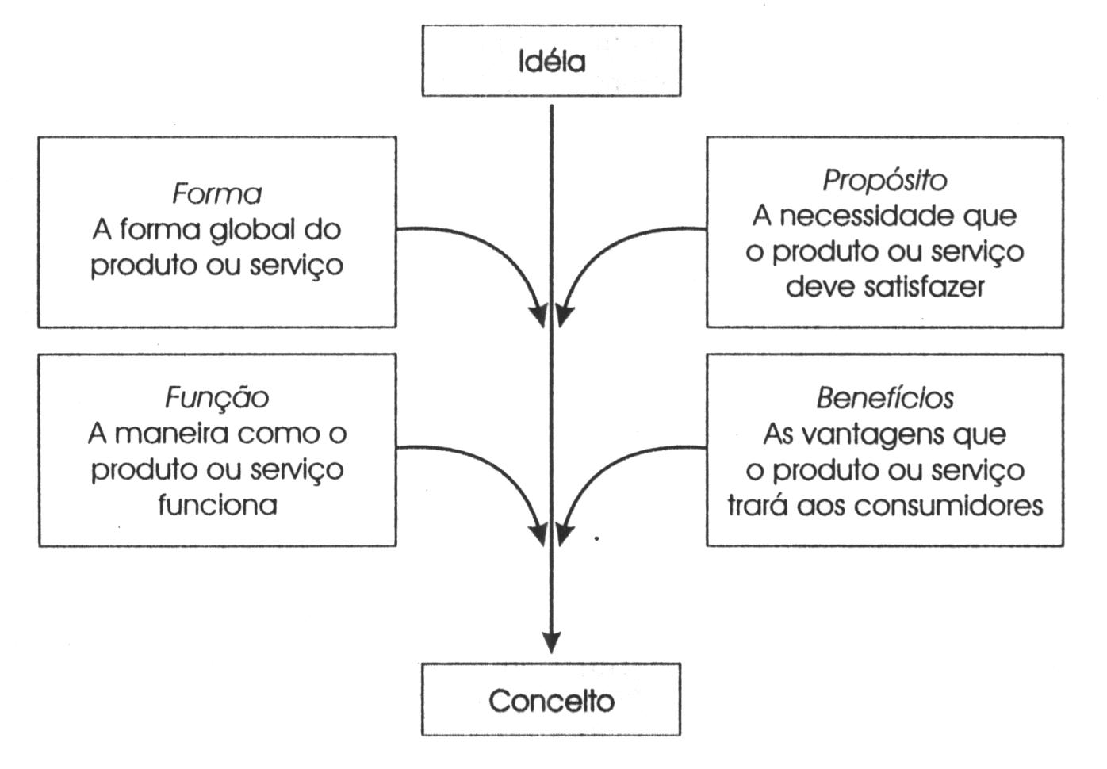
“Idéia” difere de “Conceito” (2)

Slide 6
“Idéia” difere de “Conceito” (3)
Fogão “Surface”
Superfície Maleável para Enrolar
Fácil Transporte para Campings
Fogão de Material Elétrico Flexível
Seguro, Leve, Fácil Limpeza, Barato, simples de operar

Slide 7
Projeto de Produto: O Conceito
Idéia de Produto: Telefone Comunicador
Conceito: atraente (forma), estilo moderno (forma), fácil de usar (função), barato (objetivo), “multi-carrier” (benefícios), ampla área de cobertura (Kms)
Idéia de Produto: Máquina de Lavar Popular
Conceito: gabinete atraente, abertura frontal, cabe em lavabos de apartamentos pequenos, limpa roupas em casa, durável

Slide 8
Projeto de Produto: O Conceito
Idéia de Serviço: Restaurante Relax
Conceito: ambiente atraente, comida caseira e bem apresentada, atmosfera relaxante
Idéia de Produto: Aparador de Grama Automático
Conceito: apara grama, não requer intervenção contínua do dono, circunda uma área em caracol, termina no centro
Idéia de Produto: Relógio Multi-função
Conceito: Relógio Cassio Multi-função: multi-alarme, calculadora, FM, agenda, etc... ....e dá as horas também.

Slide 9
Projeto de Produto: O Pacote
Definição: são os produtos e serviços associados ao produto principal
Exemplos:
  Máquina de Lavar Popular:
    Descartável: sem serviço e garantia pós venda, “compra econômica” !
    Assistência OnSite/Substituição
  Restaurante Relax: Fornece a comida, você a cozinha (racleteiras e/ou foundue)
  Avião de Passageiros: Manuais de manutenção, de operação, de vôo, simuladores de vôo

Slide 10
Projeto de Produto: O Processo
Definição: Especificação das operações que geram os bens e serviços que compõem o “Pacote”
Produtos e Processos estão inter-relacionados
A definição do produto influencia diretamente no processo a ser utilizado para obter o produto ou serviço
Os aspectos do “processo” terão influência também no “planejamento de processos” - CAPP

Slide 11
Projeto de Produto: O Processo
Exemplo: Máquina de Lavar Popular (produto)
  manufatura e montagem de componentes
  venda da máquina no varejo
  apoio à manutenção pós-venda
Exemplo: Restaurante Relax (serviço)
  produção das refeições
  controle e serviço de bebidas
  atividades de linha de frente

Slide 12
Projeto de Produtos: Atividades
(Rembold93:25, Slack97:149)
Objetivos
  Determinação do Conceito, Processo e Pacote
    Características, funções, materiais, etc.
  Definição de Parâmetros
    Estresse, Aerodinâmicos, “Qualidade”, etc.
  Geração de Especificações
    Desenhos, Bill-of-Materials (BOM), etc.

Slide 13
Projeto de Produtos: Etapas
(Adaptado de Rembold93:25, Slack97:149)
Geração do Conceito
Triagem
Projeto Preliminar
Avaliação
Prototipagem/Detalhamento
O Conceito O Pacote O Processo

Slide 14
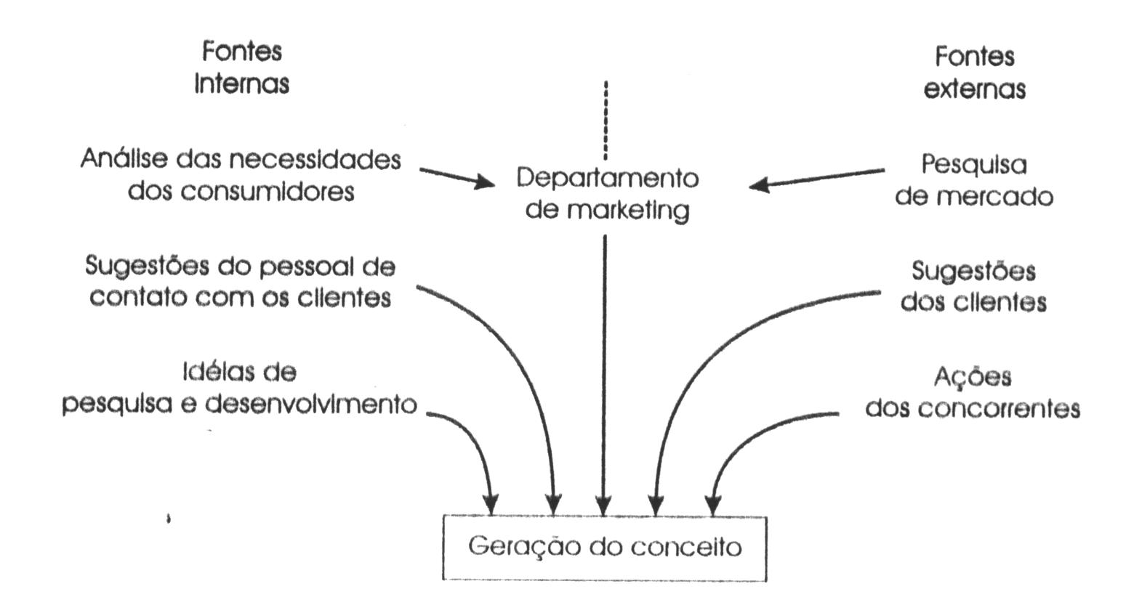
Geração da Idéia (1)
(Slack97 e Kotler98)
O começo é a idéia -----> conceito
A origem da idéia pode ser interna ou externa

Slide 15
Geração do Conceito (2)
Fontes das Idéias
  Melhoradoras (1a. corrente)
    Mercadológicas, Análises de Tendências
    Aprimoramentos
  Inovadoras (2a. corrente)
    Criativas
    Inventivas

Slide 16
Geração do Conceito (3)
Fontes das Idéias Melhoradoras
Concorrentes
  Fazer produtos semelhantes (e melhores)
  Fazer produtos diferentes
Funcionários
  Identificação de melhorias no processo
  Melhorias do produto
  PDSM - Programa Docol de Sugestões de Melhorias
Fatores Legais (Trabalhista, Mercadológicos)
  condições de trabalho
Fatores Políticos e Econômicos
Clientes

Slide 17
Geração do Conceito (4)
O Cliente como fonte de idéias
“Ouvir o cliente é a maneira mais simples, barata e eficaz de se compreender o mercado” (Anthropos Consulting)
Formas de “ouvir o cliente”
  Caixinhas de Reclamações e Sugestões
  Grupos Focalizados (entrevistas grupais)
  Marketing (pesquisa de mercado - entrevistas individuais)

Slide 18
Geração do Conceito (5)
“O cliente não sabe o que quer”
(Anthropos Consulting)
O cliente não sabe o que ele pode ter (por aquele preço, prazo, qualidade)
  Necessidade Induzida
    Coca Cola, Micro Ondas, All Star
“Na verdade, as empresas que venceram no mercado não foram as que perguntaram ao cliente o que ele queria mas aquelas que surpreenderam seus clientes com produtos e serviços fundamentalmente novos”

Slide 19
Geração do Conceito (6)
Fontes das Idéias Inovadoras
Produtos que reinventaram seus mercados e nunca foram pedidos pelos clientes
  Post It (Art Fry, 3M) reinventou o recado
  Walkman (Sony) reinventou o andar solitário
  Windows (Apple) reinventou o o computador
Qual cliente pediu ...?
  Aspirador de Pó - Telefone
  FAX - Relógio Digital
  Micro Ondas - Celular
  Fast-food (MacDonalds)

Slide 20
Geração do Conceito (7)
Fontes das Idéias Inovadoras
P&D (ou R&D)
  “Engenharia reversa”
    O que tem de bom copia/aprimora
    O que tem de ruim, avisa ao setor de vendas
Invenção
  Dyson, garrafa PET, carrinho de carregar
Algumas Técnicas Interessantes
  Brainstorming, Cartas Morfológicas, Pensamento Lateral, Diagramas F.A.S.T.

Slide 21
Geração do Conceito (8) (03/08/04)
“A imaginaçao é mais importante que o conhecimento” (Albert Einsten)
Idéias de Produtos
  Lápis Marcador de Livro
  Moto Capacete Comunicador
    Com rádio
    Com passageiro
    Com vizinhança a 50 metros
  Dosador de Café Solúvel

Slide 22
Geração do Conceito (9)
“Estamos na era do talento e da criatividade. Profissionais com pensamento diferenciado são valorizados e abrem um abismo de oportunidades e salários em relação aos que tem mente mediana”
  Victor Mirshawka Junior, Professor de Criatividade, Fundação Armando Álvares Penteado

Slide 23
Geração do Conceito (10)
Dentre as empresas mais inovadoras (pedidos de patentes entre 1993 e 2003) do Brasil, SC tem ...
  “Eles conhecem o Caminho”. Amanha, No 205, Ano 19, Novembro de 2004, pp 34-36.
Docol – 45o. Lugar
Akros – 44
Tigre –16
Amanco – 15
Embraco – 5 Lugar
Multibrás(Atual Whirpool) – 3 Lugar

Slide 24
Triagem do Conceito (1)
(Slack97, Moreira93, Kotler98:283)
O objetivo é
  Analisar os “conceitos” quanto a sua a viabilidade, aceitabilidade, vulnerabilidade ou risco
  Identificar onde concentrar esforços
  Acrescentar informações para o “projeto preliminar”

Slide 25
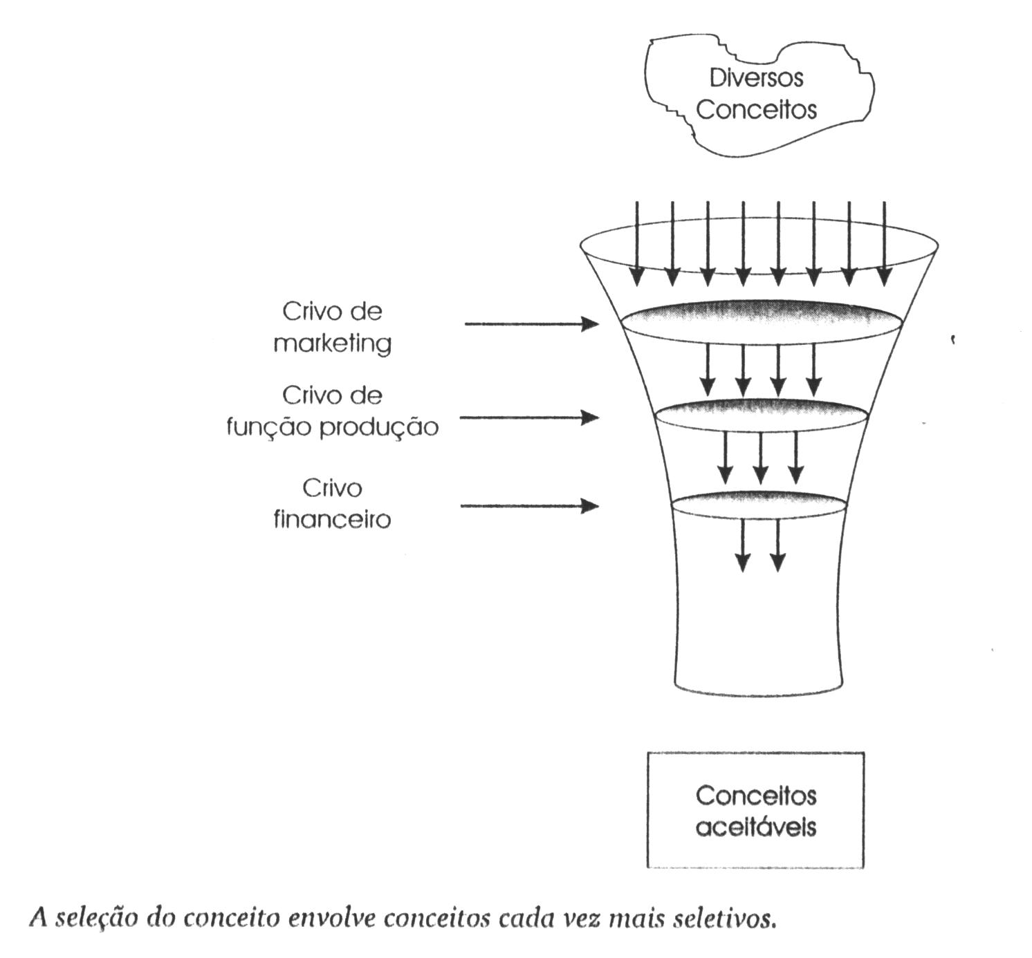
Triagem do Conceito (2)

Slide 26
Triagem do Conceito (3)
Crivo de Marketing (Mercadológico):
  Verifica a “aceitabilidade” do produto
  produtos que não “funcionarão” no mercado (aparador)
  produtos muito semelhantes/destoantes dos produtos concorrentes
  produtos que não gerariam demanda suficiente
  não se adequam à política de marketing da empresa
Estima volume e receitas potenciais
Qual o mercado que teria-se para
  Prego de vidro ..... Colher de borracha ....

Slide 27
Triagem do Conceito (5)
Crivo da “Função Produção” (Tecnológico)
  Verifica a “viabilidade”
    pode produzir o produto ?
  Tem ou pode contratar os recursos de
    capacidade de produção ?
    habilidade dos recursos humanos ?
    tecnologia necessária ?
Precisa fornecer informações para estimar o custo provável do produto

Slide 28
Triagem do Conceito (7)
Crivo Financeiro
  Quais os “riscos” financeiros de um novo produto:
    necessidades de capital/investimento
    custos operacionais
    margens de lucro
    provável taxa de retorno (payback)

Slide 29
Projeto Preliminar (1)
Objetivo é gerar uma primeira versão de:
  especificação dos produtos componentes do Pacote
    Estrutura de peças do(s) produto(s)
    Lista de materiais (quantidades)
  definição dos processos para gerar os componentes do pacote
    mostrar o fluxo de materiais ou pessoas ou informações através da operação produtiva
    identificam as atividades que ocorrem durante o processo

Slide 30
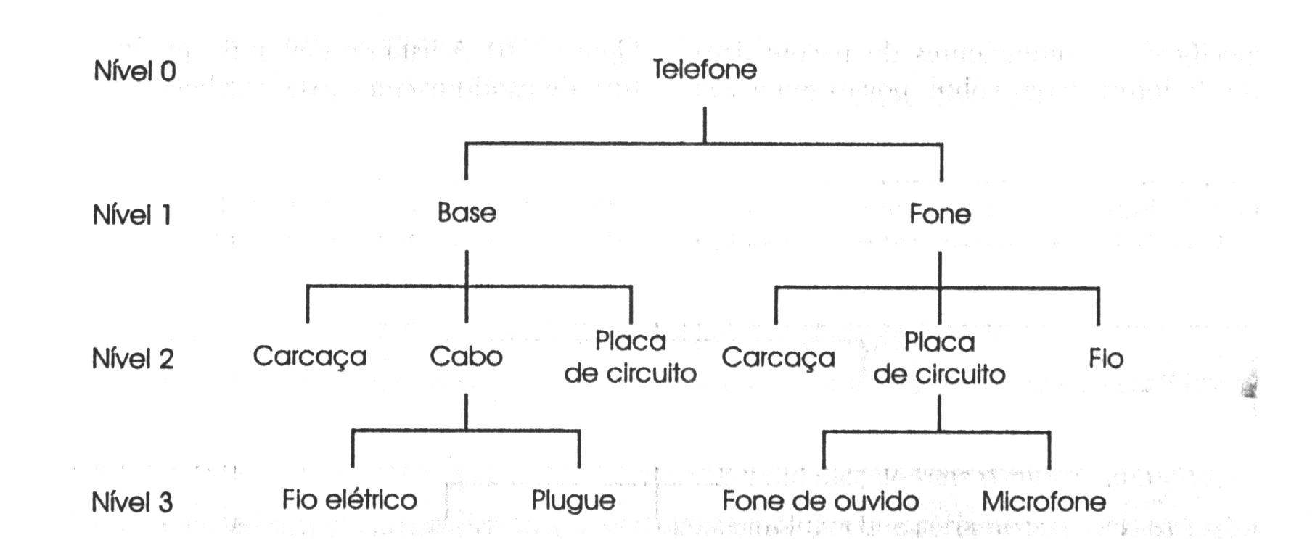
Projeto Preliminar: Estrutura

Slide 31
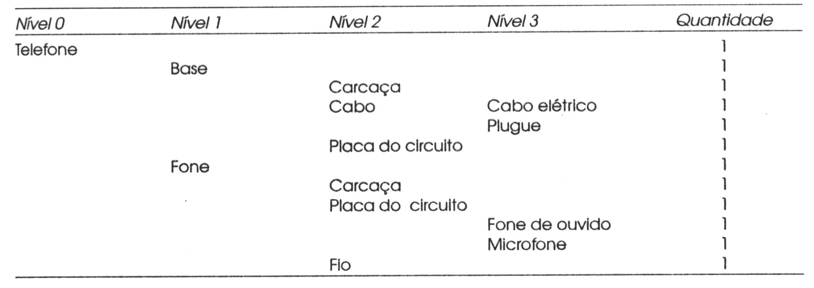
Projeto Preliminar: Lista de Peças

Slide 32
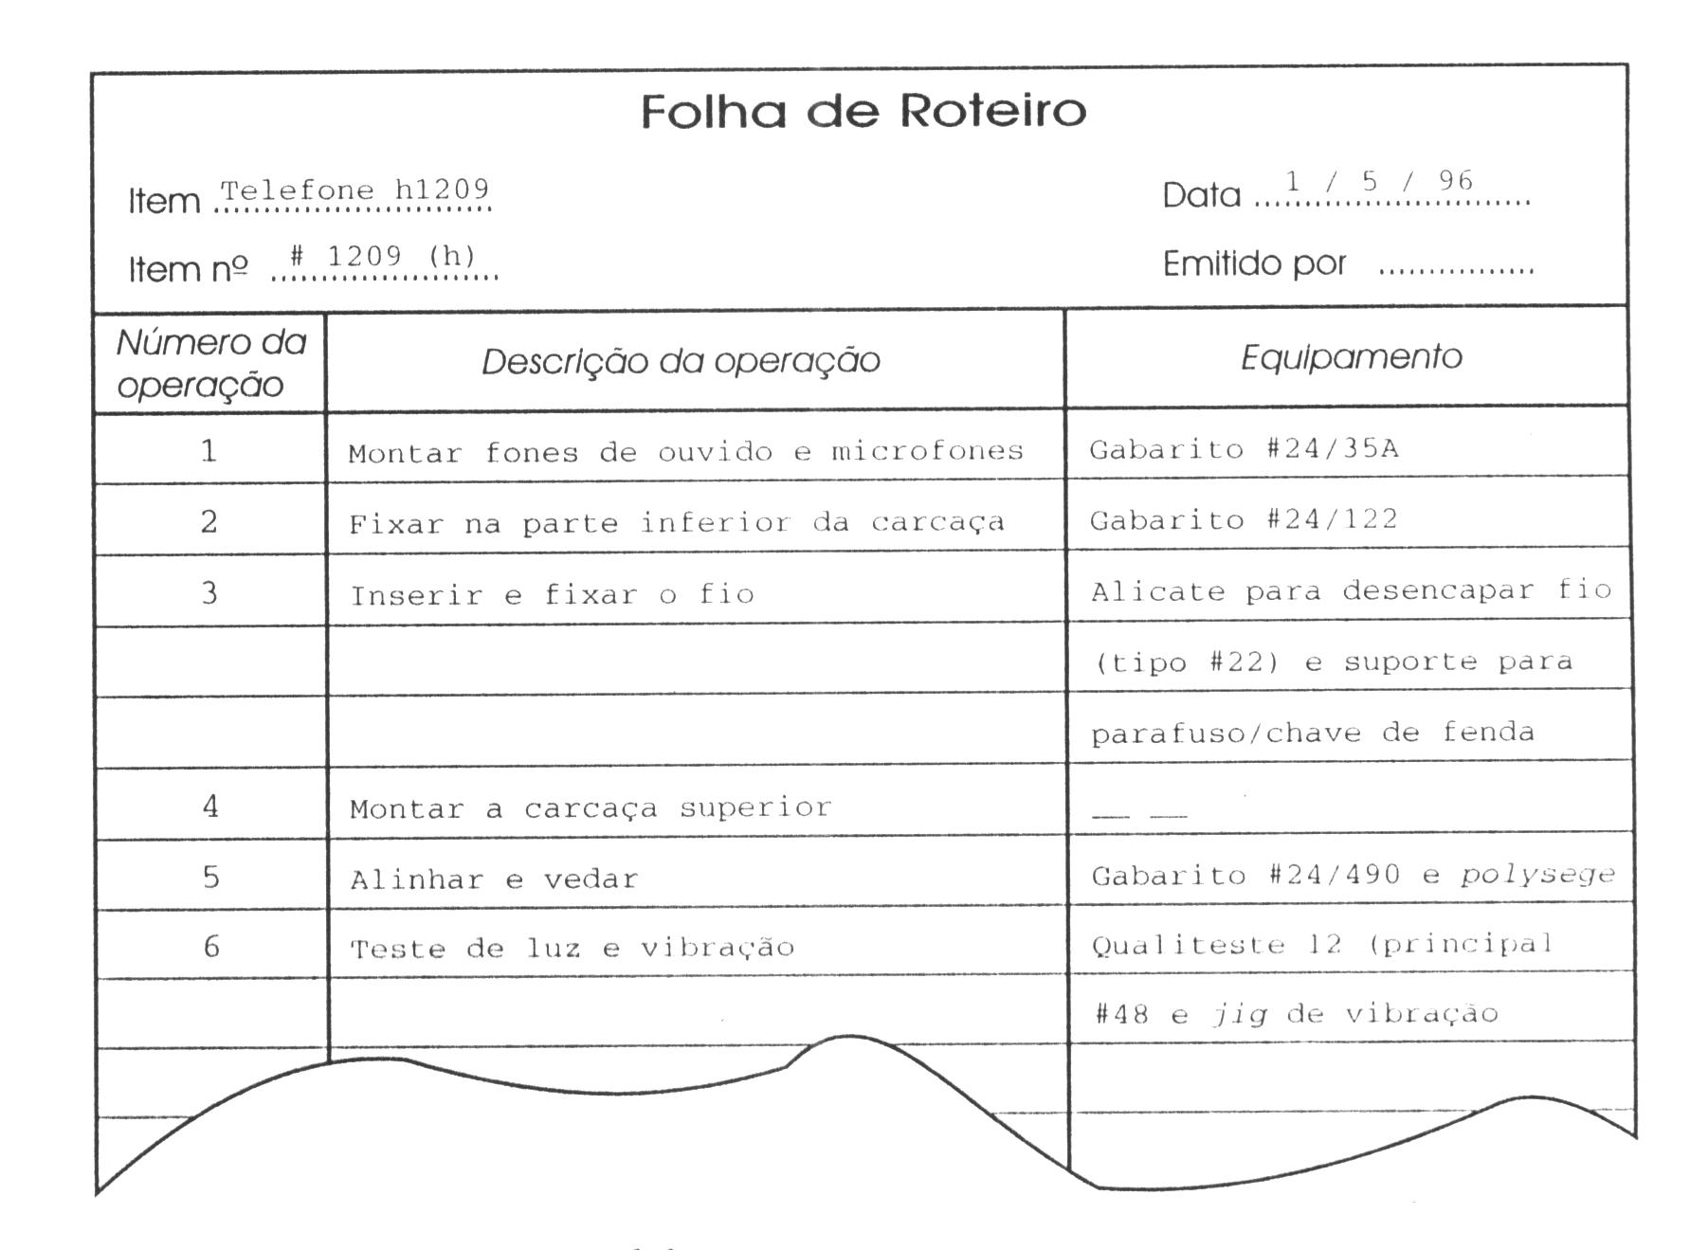
Projeto Preliminar: Processos

